Slide 1




《web前端基础》
模块三
电商网站首页制作

Slide 2
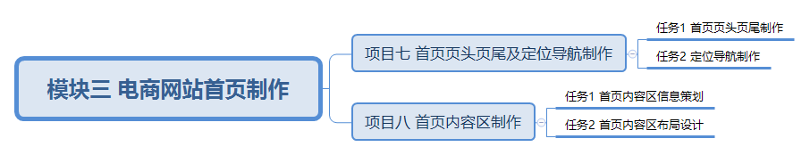
思维导图

Slide 3
目录
1
首页页头页尾及定位导航制作
CONTENTS
2
首页内容区制作

Slide 4
项目八 首页内容区制作

Slide 5

项目背景
首页也是商城的门面，不仅是形象的体现，也是大部分用户的必经之路。一个电商网站的首页很大程度上影响了用户的体验和品牌形象，制作一个优秀的首页可以增强用户的转化率，提升用户的购买体验。
商城首页的内容区包含logo部分、导航部分、轮播图部分、秒杀专区、品牌直供、新鲜好物、人气推荐、猜你喜欢、底部导航和版权信息。要完成首页内容区的制作需要掌握HTML常用标签的使用方法、CSS的选择器使用方法、网页布局的方式、文本属性的设置、盒子模型的使用方式等知识点。

Slide 6
研究内容
本章节的主要任务是实现电商网站首页的内容区域，为了实现首页的内容区域，需要研究以下内容：
首页广告轮播图的制作
首页内秒杀专区、品牌直供、新鲜好物、人气推荐、猜你喜欢区域的制作
首页底部信息制作
CSS3新增的选择器
CSS3的新增特性

Slide 7
学习目标
知识目标
技能目标
素养目标
1.认识前端开发相关规范；
2.理解网页轮播图的制作方法；
3.掌握主页页面内容的制作方法；
4.认识CSS3的选择器；
5.了解CSS3的新增特性；
6.认识CSS3的动画。
1.能在项目用应用前端开发规范；
2.能独立轮播图的制作；
3.能熟练使用CSS3的选择器；
4.能熟练使用CSS3的新增特性；
5.能熟练使用CSS3的动画。
1锻炼学生与设计、后端等部门的沟通协调能力；
2培养学生养成良好的选择器命名习惯。

Slide 8
任务一
首页内容区信息
策划

Slide 9
预备知识
一、前端项目开发规范
前端岗位
前端岗位作为开发团队中重要的组成部分，也需要和后端岗位一样按照相关的开发规范进行代码编写，不规范的代码编写会对团队的配合及以后的维护造成困难。所以每个公司、每个团队都有自己的一套规范和文档。

Slide 10
预备知识
项目命名
全部采用小写方式， 以中划线分隔。
目录命名
全部采用小写方式， 以中划线分隔，有复数结构时，要采用复数命名法， 缩写不用复数。
JS、CSS、SCSS、
HTML、PNG 文件命名
全部采用小写方式， 以中划线分隔。
命名严谨性
代码中的命名严禁使用拼音与英文混合的方式，更不允许直接使用中文的方式。

Slide 11
预备知识
语义化标签
HTML5 中新增很多语义化标签，所以优先使用语义化标签，避免一个页面都是 div 或者 p 标签。
CSS命名
类名使用小写字母，以中划线分隔，id 采用驼峰式命名。
选择器
css 选择器中避免使用标签名。
从结构、表现、行为分离的原则来看，应该尽量避免 css 中出现 HTML 标签，并且在 css 选择器中出现标签名会存在潜在的问题。
避免使用ID选择器及全局标签选择器防止污染全局样式。

Slide 12
任务二
首页内容区制作

Slide 13
实施准备
首页内容区信息策划的实施准备，首页作为一个电商的门户，承载着全站几乎所有的流量来源，任何用户进入到商品详情页几乎都要经过首页。
请同学们准备好上一节中完成的项目，在其中创建index.html文件作为首页，并整理好上一节中策划好的内容区信息，为首页内容区的制作做准备。

Slide 14
任务实施与分析
电商网站的首页内容区域
logo部分
导航部分
轮播图部分
秒杀专区
品牌直供
新鲜好物
人气推荐
猜你喜欢
底部导航
版权信息

Slide 15
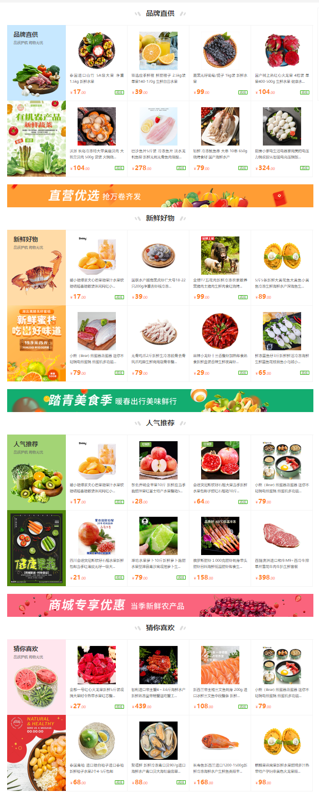
任务实施与分析

Slide 16
任务实施与分析
步骤1：品牌专区制作
品牌直供、新鲜好物、人气推荐、猜你喜欢这几个版块的布局完全相同：分标题行和商品列表两部分，商品列表左侧有两张图片。这四个版块定义为同一类模块，内部结构包括标题元素、容器和商品列表，下方为广告位。

Slide 17
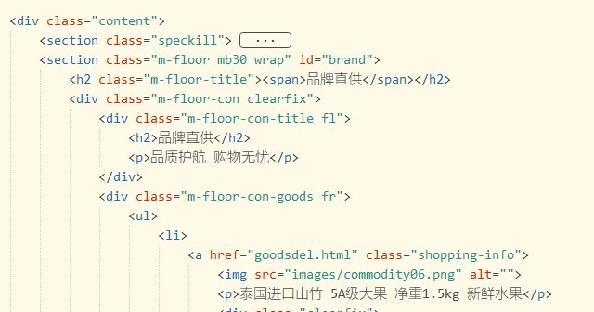
任务实施与分析
步骤1：品牌专区制作
本任务中完成品牌直供的结构和样式设置。标题行设置标题，并用背景图进行修饰，容器元素与标题的结构代码如下所示。

Slide 18
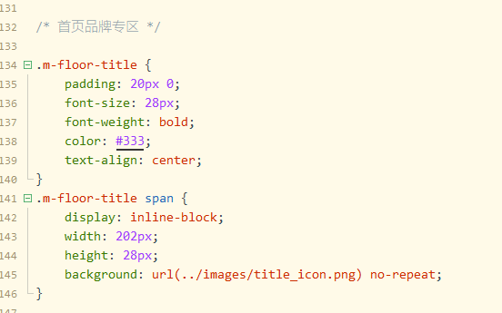
任务实施与分析
样式如下所示

Slide 19
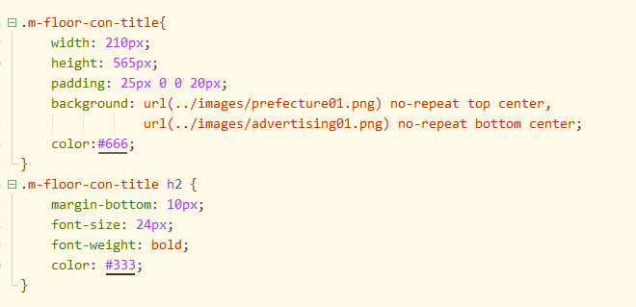
任务实施与分析
商品列表左侧为两张图片与宣传语，图片用多背景方式设置，样式代码如下所示。：

Slide 20
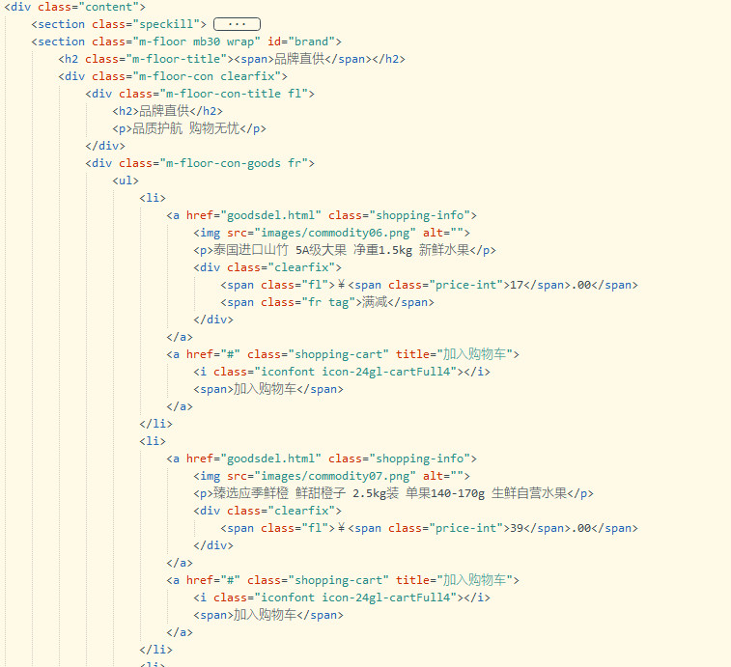
任务实施与分析
商品列表中的商品信息包含商品主图、名称、价格及参加的活动，在结构中运用容器、图片、段落等元素组织列表，结构代码如下所示。

Slide 21
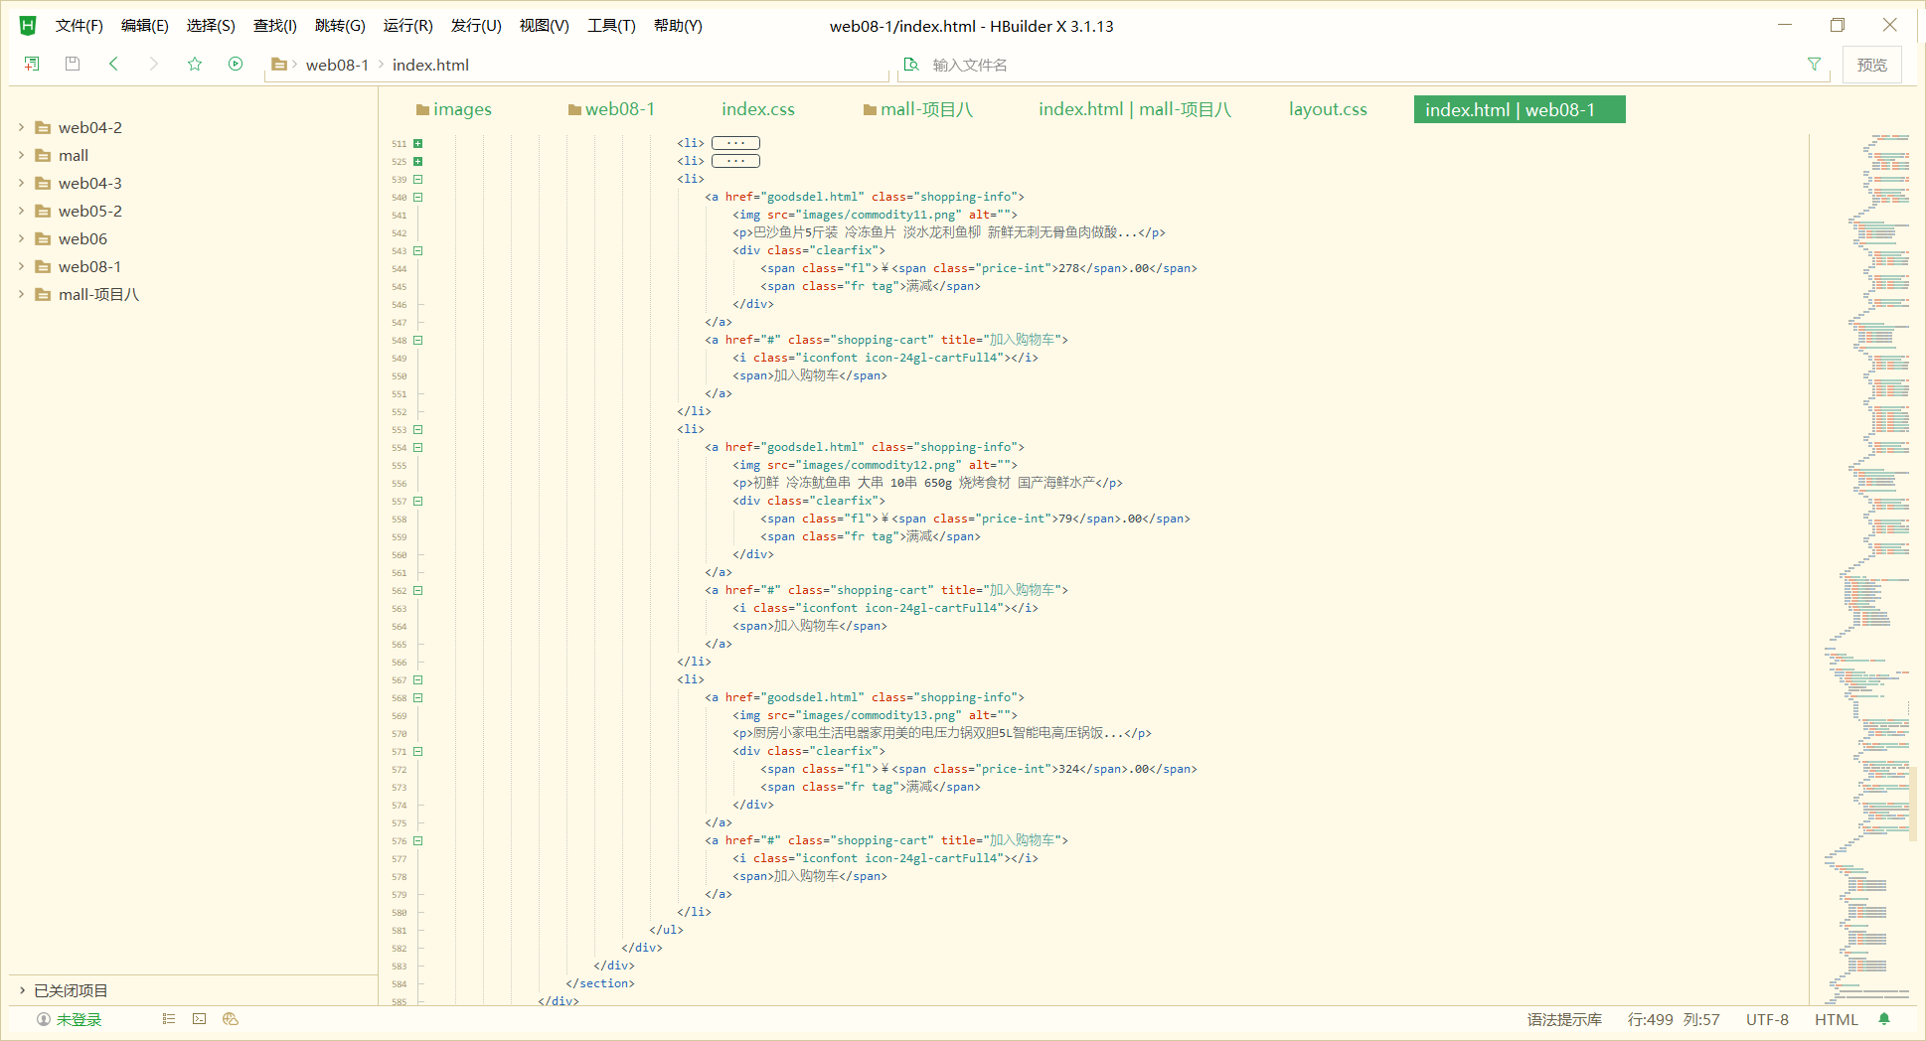
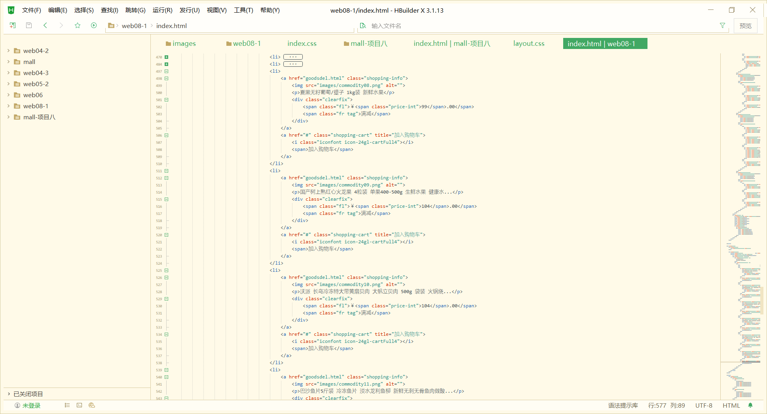
任务实施与分析

Slide 22
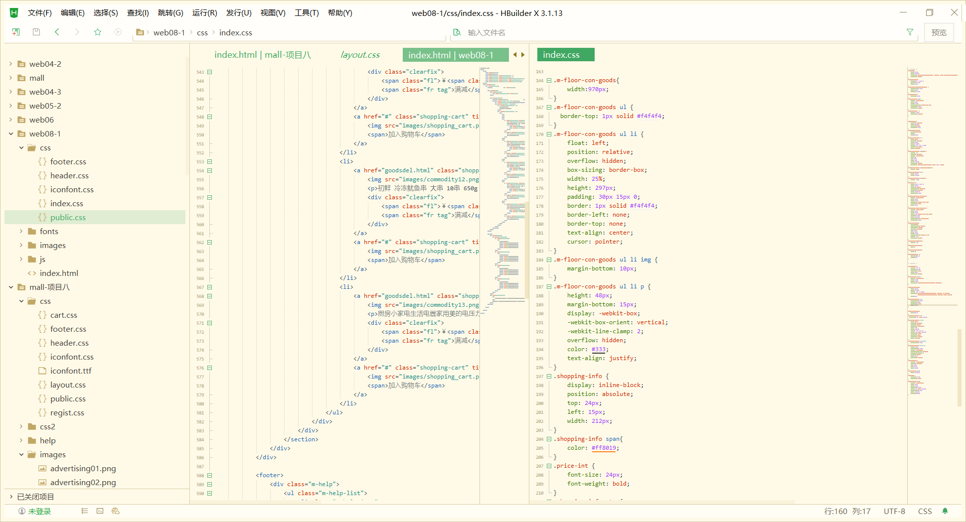
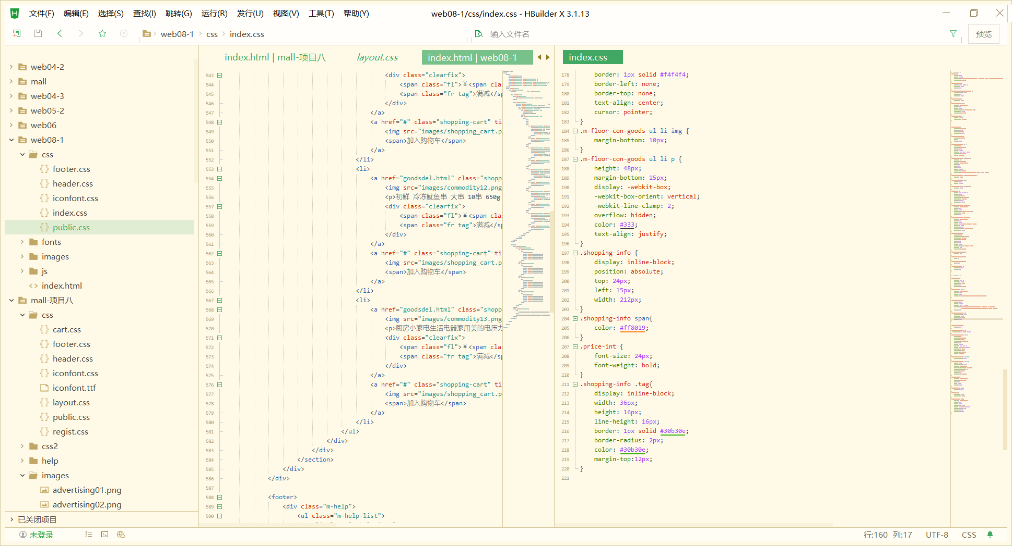
任务实施与分析
根据效果图，对容器、列表及内部元素设置盒子模型、颜色和文字样式，代码如下所示。

Slide 23
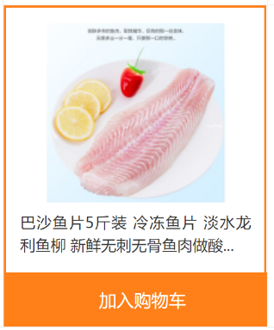
任务实施与分析
步骤2：动画效果制作
transition过渡：
过渡允许CSS的属性值在一定的时间区间内平滑地从一个值过渡到另一个值，这种效果可以在元素的鼠标悬停离开、获得失去焦点等状态切换中触发
#box1{width:100px; transition:500ms;}
#box1:hover{width:200px;}

Slide 24
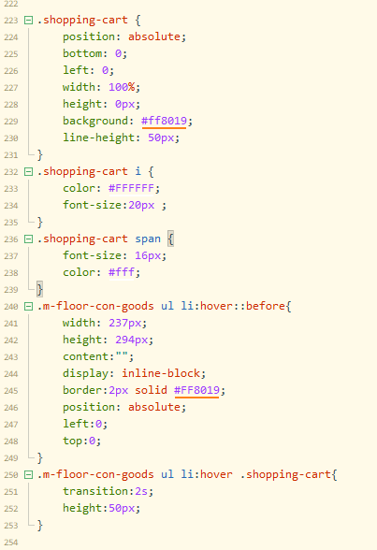
任务实施与分析
设置“加入购物车”元素的初始height值为0，再设置鼠标移入时的height为50px，并用transition添加过渡效果；并用::before伪元素实现橙色外框效果，代码如下所示。

Slide 25
拓展知识
一、CSS 2D转换
CSS 中的 2D 转换允许我们在二维空间中执行一些基本的变换操作，例如移动、旋转、缩放或扭曲等，变换后的元素与绝对定位的元素类似，不会影响周围的元素，但可以和周围的元素重叠，不同的是，转换后的元素在页面中仍然会占用未转换之前的空间。

Slide 26
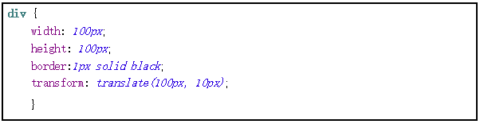
拓展知识
（一）translate()
translate() 函数用来根据指定的参数将元素沿水平（X轴）或垂直（Y轴）方向移动,第一个参数代表X轴移动距离，第二个参数代表Y轴移动距离，参数可以为负值，示例代码如下：

Slide 27

拓展知识
如果只是将元素水平移动或者只是将元素垂直移动，也可以使用 translateX()（将元素水平移动）或 translateY()（将元素垂直移动），translateX() 和 translateY() 函数均只需要提供一个参数即可。

Slide 28
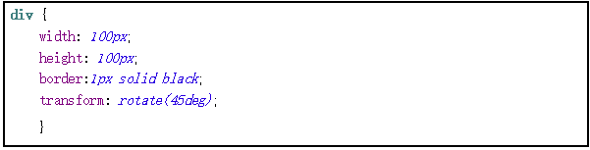
拓展知识
（二）rotate()
rotate() 函数用来按照给定的角度旋转元素，正值为顺时针旋转，负值为逆时针旋转，参数为角度，参数单位为deg，示例代码如下：

Slide 29
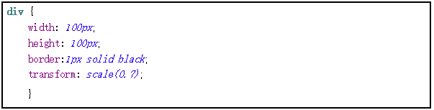
拓展知识
（三）scale()
scale() 函数用来缩放（放大或缩小）指定的元素，scale()的取值默认为1，当值设置为0.01到0.99之间的任何值，作用是使一个元素缩小，而任何大于或等于1.01的值，作用是让元素放大，示例代码如下：

Slide 30
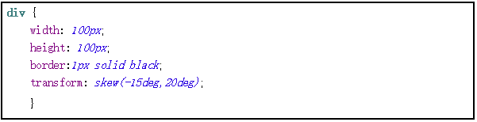
拓展知识
（四）skew()
skew() 函数用来将元素沿水平方向（X轴）和垂直方向（Y轴）倾斜扭曲，参数值为角度，其参数也可为负值，第二个参数不写时默认为0，示例代码如下：

Slide 31
拓展知识
（五）matrix()
matrix() 函数可以看作是 skew()、scale()、rotate() 和 translate() 几个函数的缩写形式，通过 matrix() 函数可以同时定义所有 2D转换操作，其参数有6个，按照顺序分别为scaleX()、skewY()、skewX()、scaleY()、translateX()、translateY()，实例代码如下：

Slide 32


思考与总结
如何使用CSS动画？秒杀专区如何布局及制作？

Slide 33

能力提升
请同学们基于本节学习的知识，完成以下任务：
1.完成首页新鲜好物模块的制作
2.完成首页人气推荐模块的制作
3.完成首页猜你喜欢模块的制作

Slide 34

任务训练
扫码进入课程网站，获取对应任务单，阅读任务目标，根据任务步骤，完成拓展任务并提交。

Slide 35
《web前端基础》
感谢观看！

